Slide 1

Estadística
FREDDY ALEJANDRO FLOREZ BOHORQUEZ
ORLANDO CORREA MARTINEZ
MANUEL OSORIO SCARPETA

Slide 2
CONTENIDO
Estadística descriptiva e inferencial
01
¿Qué son?¿Qué buscamos con ellas?
Medidas de tendencia central
02
(Media, Mediana y Moda)
Medidas de dispersión
03
(Rango, Varianza, Desviación estándar y Coeficiente de variación)
Medidas de distribución
04
Asimetria y curtosis
Aplicabilidad
05
Demostración de análisis estadísticos en
Excel y Python.

Slide 3

La Estadística
Es la ciencia encargada de recopilar,organizar,procesar,analizar e interpretar datos con el fin de deducir las características de un grupo específico

Slide 4
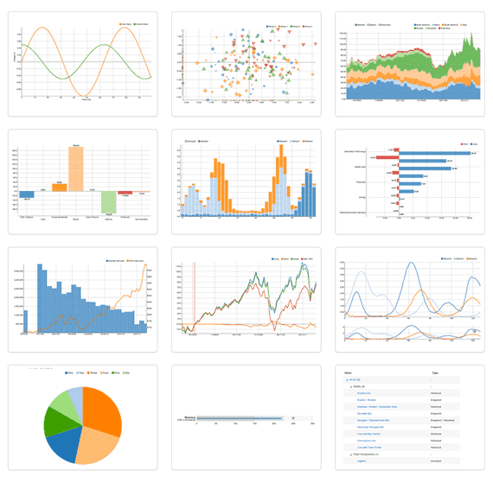
Estadística descriptiva
Es un conjunto de técnicas y procedimientos que organizar,reúne y comunica información numérica

Slide 5
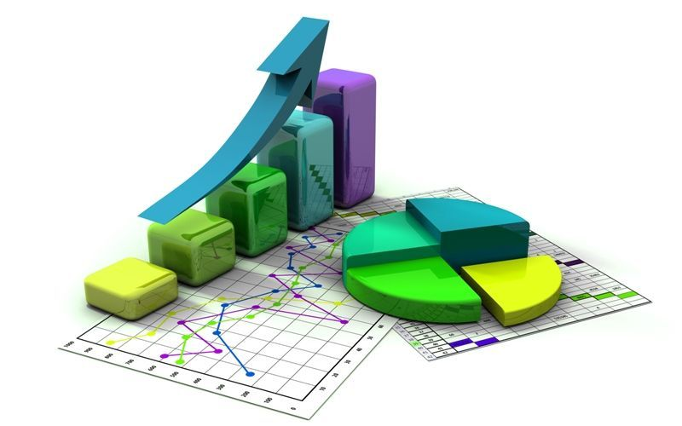
Tipos de análisis
medidas de tendencia central
MEDIA
MEDIANA
MODA
medidas distribucion
Medidas de dispercion
VARIANZA
DESVIACIÓN ESTÁNDAR
RANGO

Slide 6

Estadistica inferencial
Se estudian técnicas y procedimientos con el objetivo de extender o generalizar la información de una muestra a la población

Slide 7

Importancia de la estadística en Big Data
La primera etapa del análisis de datos es explorar todo tipo de datos y esto lo hacemos con la ayuda de la estadística.

Slide 8
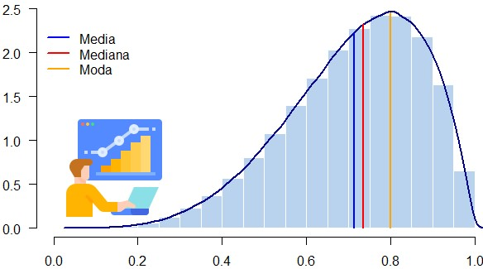
Medidas de tendencia central
Corresponden valores que generalmente se ubican en la parte central de un conjunto de datos.
Son de gran utilidad para poder resumir propiedades básicas de la muestra.

Slide 9
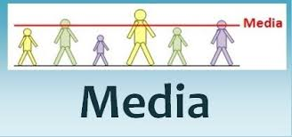
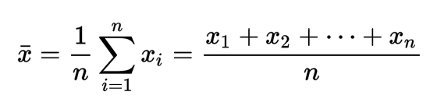
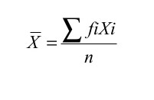
Medidas de tendencia central
La media hace referencia al valor que representa el centro de los datos.
Para datos sin agrupar
Para datos agrupados

Slide 10
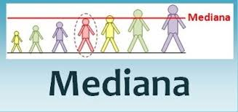
Medidas de tendencia central
La mediana identifica dentro de un conjunto de datos ordenados, aquel que está en la mitad.
Para datos sin agrupar
Caso 1: Cuando la cantidad de datos es impar
5,3,1,2,4 1,2,3,4,5
Caso 2: Cuando la cantidad de datos es par
4,1,2,3 1,2,3,4

Slide 11
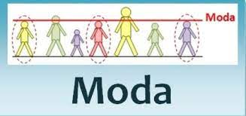
Medidas de tendencia central
La moda es el valor o valores que aparecen con mayor frecuencia en un conjunto de datos.
Para datos sin agrupar
Ejemplo: 3,2,3,4,3,6,9,7,1,2,4,2
¿Qué datos tiene mayor frecuencia?

Slide 12
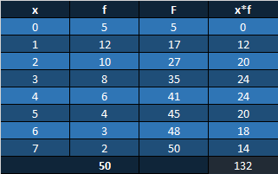
Medidas de tendencia central
Media, Mediana y Moda para datos agrupados puntualmente
PASOS:
1. Completar la tabla.
2. Hallar la media.
3. Hallar la mediana.
4. Revisamos la columna de F y miramos cual es próximo al valor de la mediana y el resultado es el x que corresponde a esa fila.
5. Es el dato que mayor frecuencia tiene
Me: n/2

Slide 13
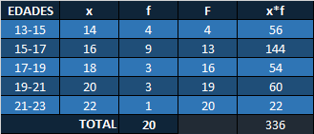
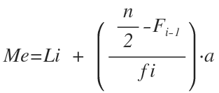
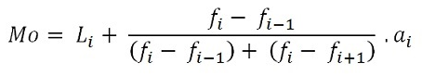
Medidas de tendencia central
Media, Mediana y Moda para datos agrupados en intervalos
Me: n/2 impar
Me:n+1/2 par
Mo: f mayor

Slide 14
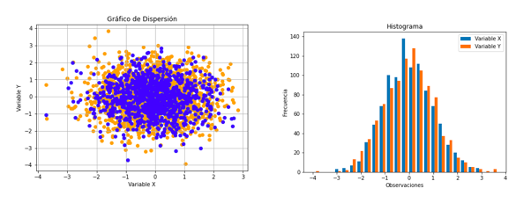
Medidas de Variabilidad
Son intervalos que indican la dispersión de los datos en la escala de medición.
Una medida de dispersión determina el grado de acercamiento o distanciamiento de los valores de una distribución frente a su promedio de localización.

Slide 15
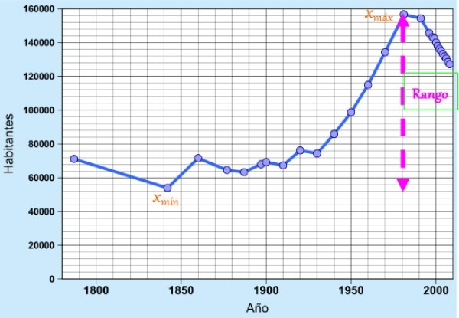
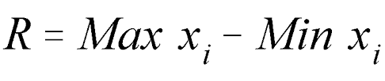
Medidas de Variabilidad
El rango es el tamaño del conjunto de datos.

Slide 16
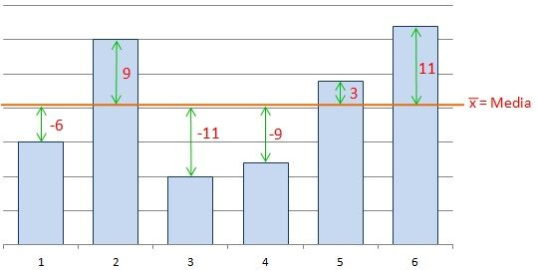
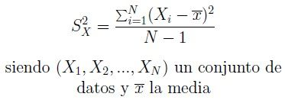
Medidas de Variabilidad
La Varianza es un valor que indicará que tanto están alejados los datos de la media.

Slide 17
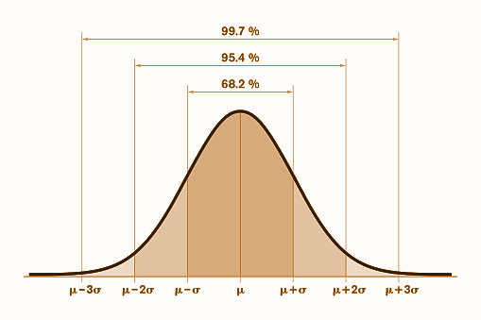
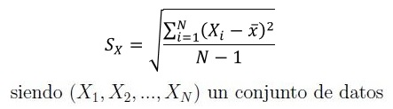
Medidas de Variabilidad
La Desviación estándar mide el promedio de las desviaciones de los datos respecto a la media en las mismas unidades de los datos.

Slide 18
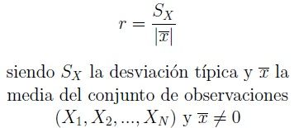
Medidas de Variabilidad
El coeficiente de variación de Pearson nos informa acerca de la dispersión relativa de un conjunto de datos.
El coeficiente de variación toma valores entre 0 y 1. Si el coeficiente es próximo al 0, significa que existe poca variabilidad en los datos y es una muestra muy compacta. En cambio, si tienden a 1 es una muestra muy dispersa y la media pierde confiabilidad

Slide 19
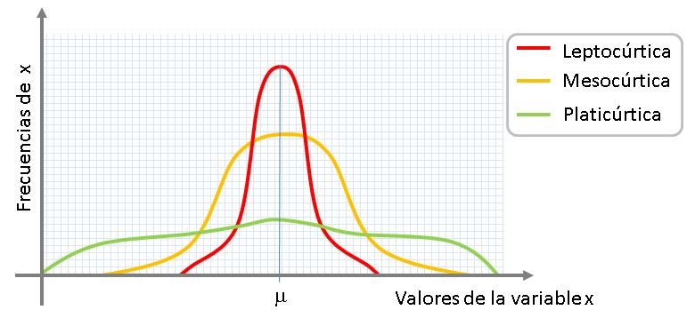

Medidas de distribución
CURTOSIS
Si este coeficiente es nulo, la distribución se dice normal (similar a la distribución normal de Gauss) y recibe el nombre de mesocúrtica.
Si el coeficiente es positivo, la distribución se llama leptocúrtica, más puntiaguda que la anterior. Hay una mayor concentración de los datos en torno a la media.
Si el coeficiente es negativo, la distribución se llama platicúrtica y hay una menor concentración de datos en torno a la media. sería más achatada que la primera.

Slide 20
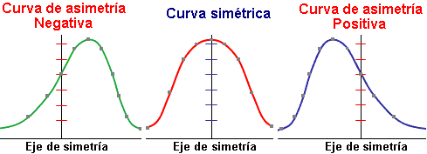
Medidas de distribución
ASIMETRIA

Slide 21
Aplicabilidad
Demostración de estadística
aplicada con Excel y Python.
https://drive.google.com/drive/folders/1XYHueWMmamz3ghuL_bZlXRwsv1XYRSvQ

Slide 22
¡GRACIAS!

